Slide 1
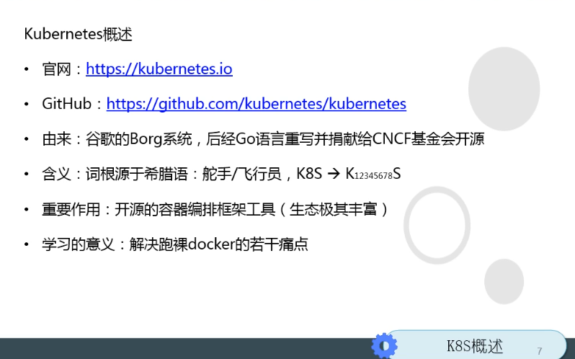

Slide 2
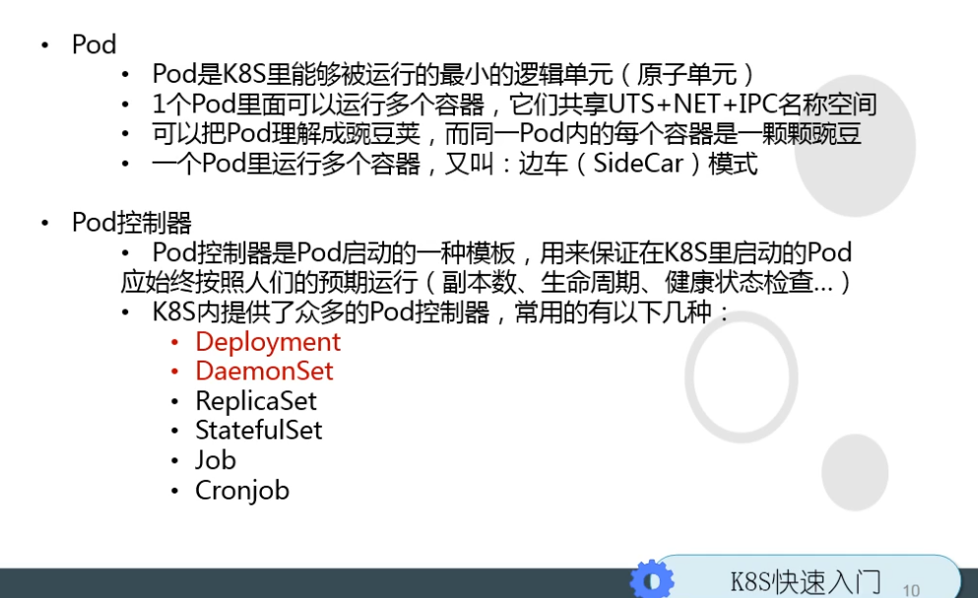

Slide 3
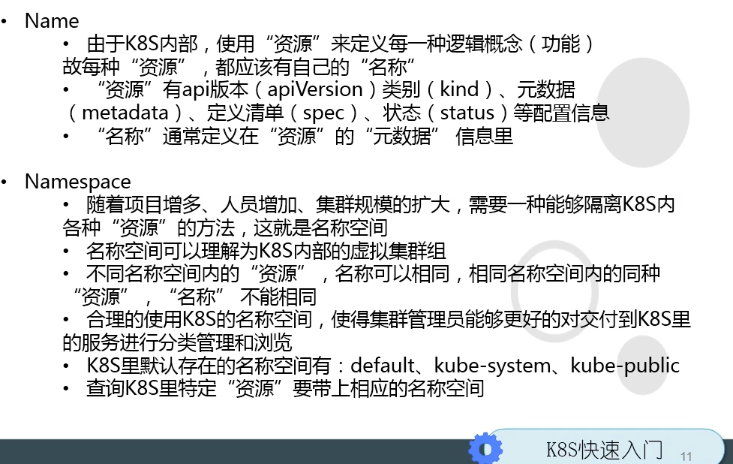
资源的名称通常在netadata里定义。名称空间对资源进行分组。

Slide 4
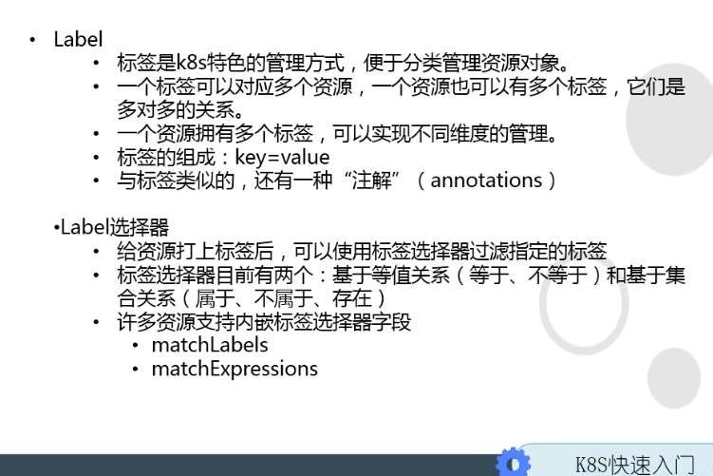

Slide 5
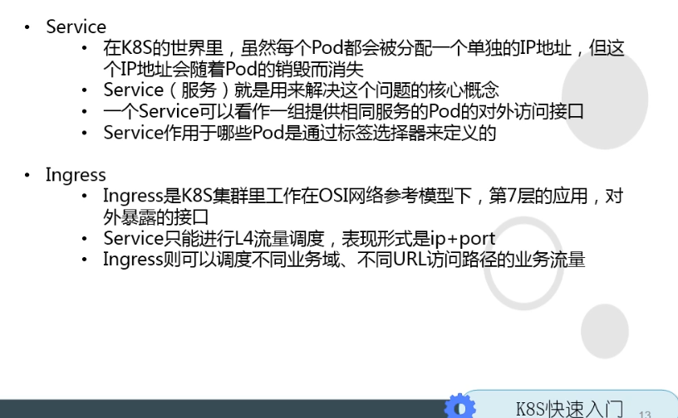
1.k8s三套网络，node，pod，service（cluster ip）
2.service通过label的labelmatch来匹配哪些pod的
3.igress七层调度，如http，https

Slide 6
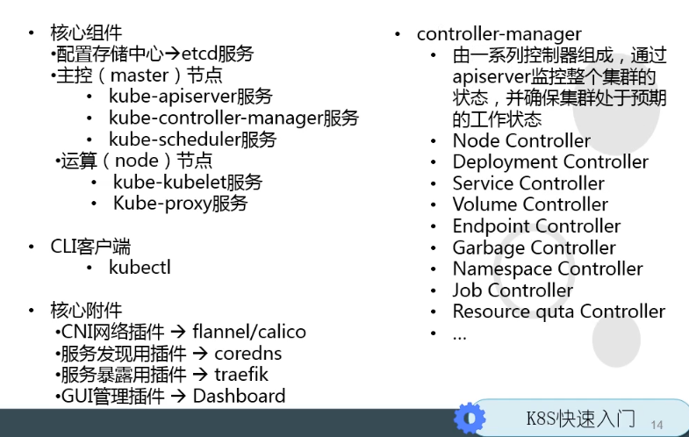
1.etcd可以理解为mysql、zk（zookeeper）都是数据库，etcd通过键值对组织数据。
第九个视频

Slide 7
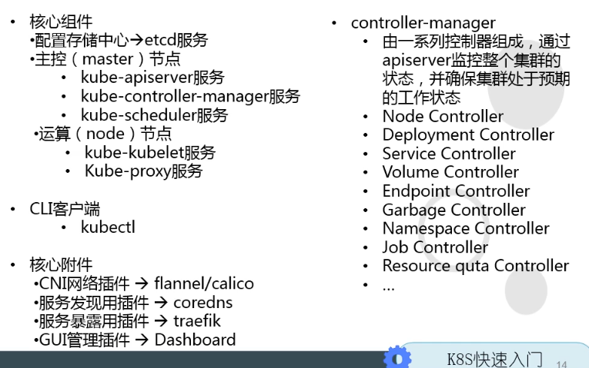

Slide 8
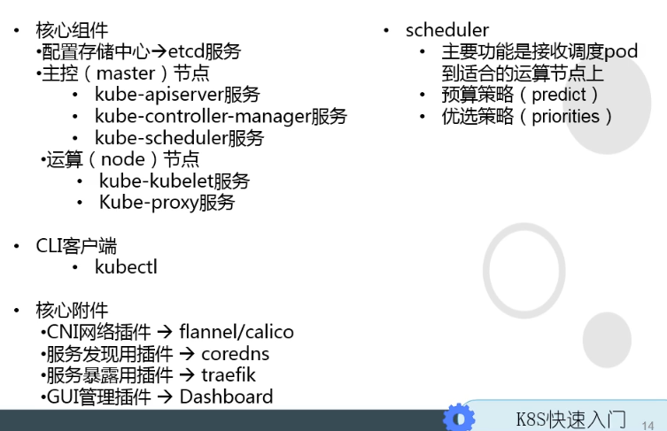

Slide 9
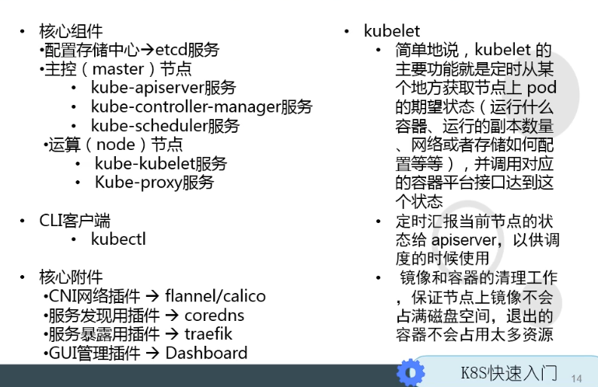

Slide 10
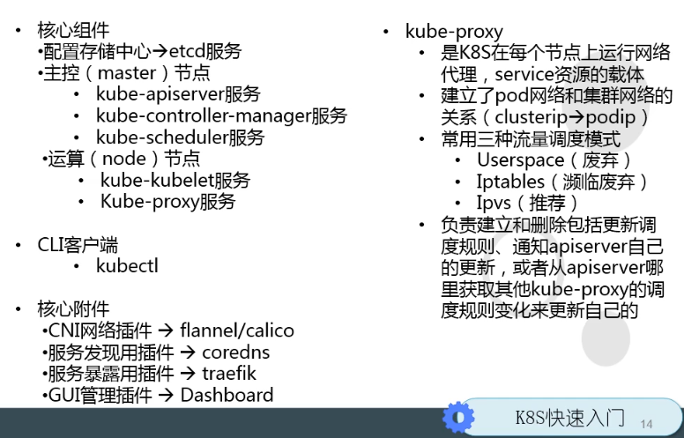
podip是由kubelete定义的，但是维护是由kube-proxy完成的，kube-proxy实际上是一个虚拟网络。
推荐使用kube-proxy的ipvs，（lvs作用）

Slide 11
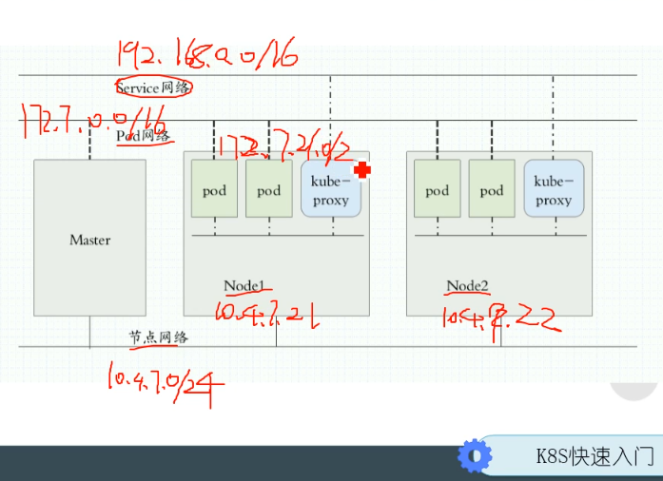
1.service网络是一个虚拟网络

Slide 12
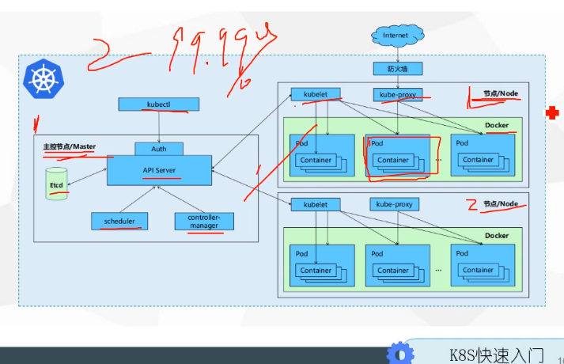

Slide 13
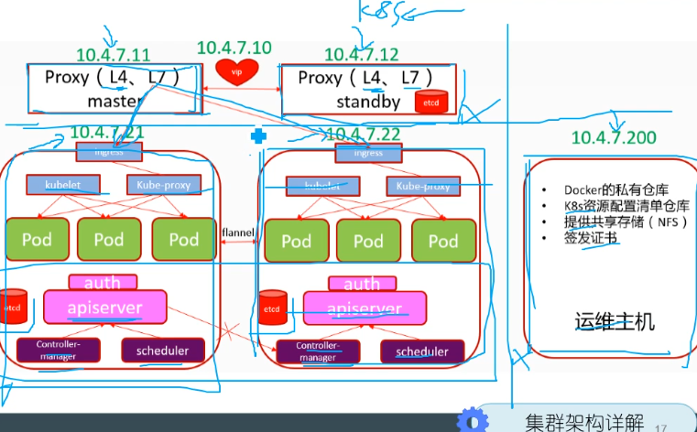

Slide 14
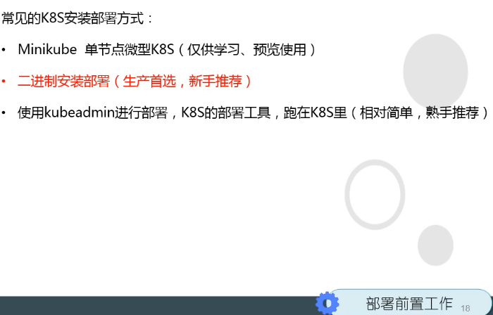

Slide 15
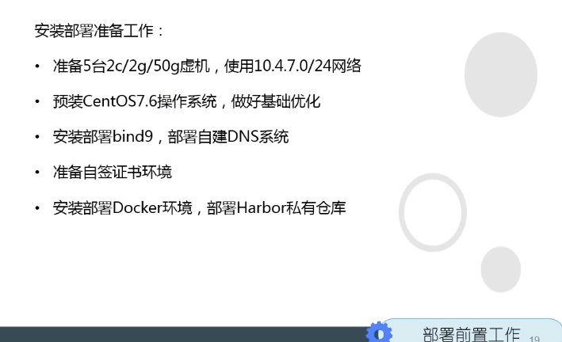

Slide 16
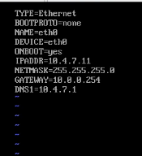
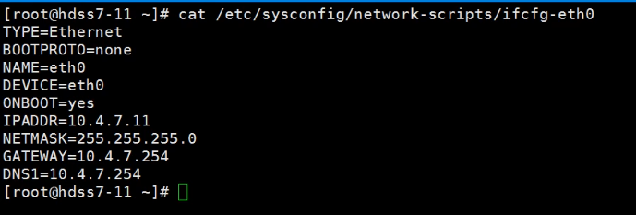

Slide 17
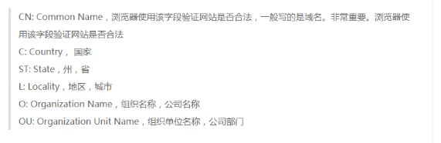

Slide 18
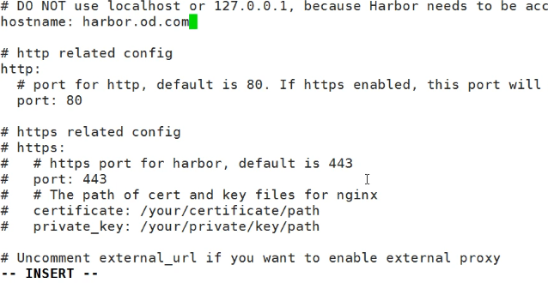

Slide 19
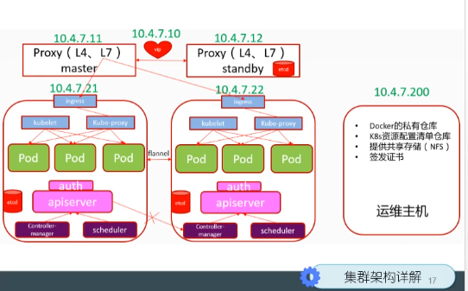

Slide 20
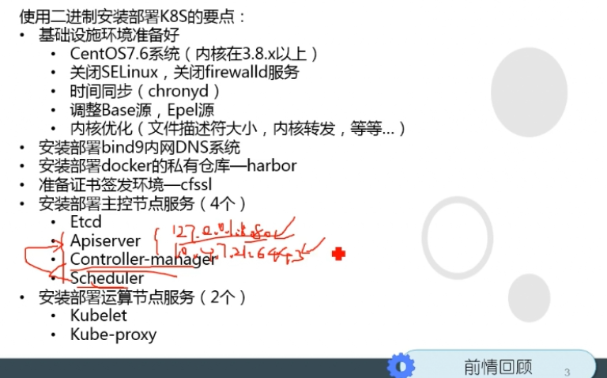
apiserver通信通过127.0.0.1:8080(http)，如果跨网通信要通过6443端口，将controller-manager和scheduler也部署在主控节点上，与apiaerver在同一台机器上通过本地的127.0.0.21:8080（http）进行通信.etcd都是通过https进行通信，可以单独部署（数据库必须是奇数个，选举机制）。

Slide 21
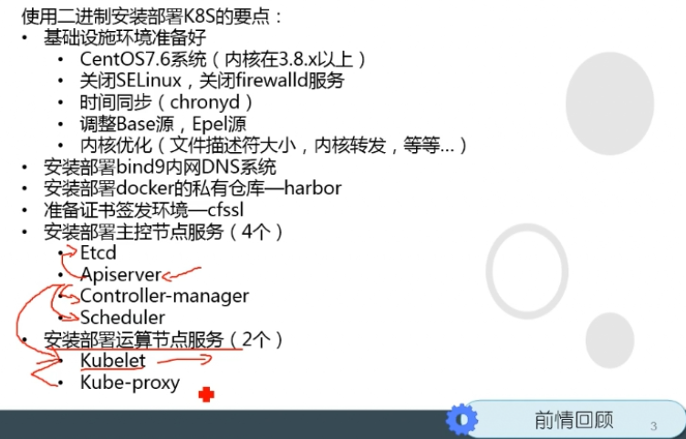
用ipvs进行流量调度，

Slide 22
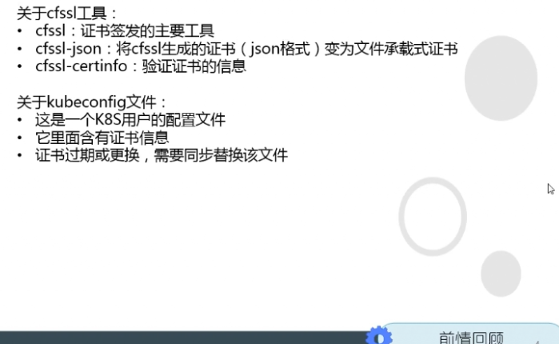
证书过期更换，kube-proxy的kubeconfig和kubelet的kubeconfig都需要同步替换

Slide 23
